Slide 1
RPC và RMI
Khái niệm RPC
Khái niệm RMI
Các bước cài đặt RMI trong Java
Ví dụ về RMI
Bộ môn HTMT&TT, Khoa Công Nghệ Thông Tin và TT, ĐH Cần Thơ

Slide 2
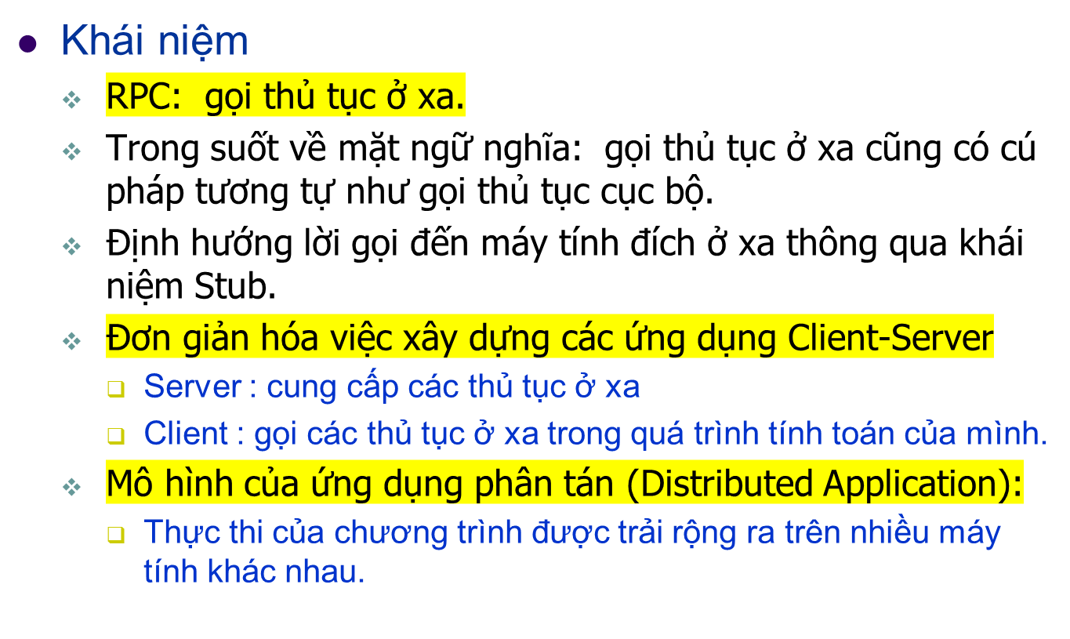
RPC (Remote Procedure Call)
Bộ môn HTMT&TT, Khoa Công Nghệ Thông Tin và TT, ĐH Cần Thơ

Slide 3
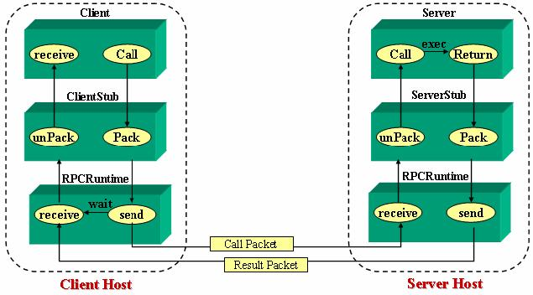
RPC (Remote Procedure Call)
Kiến trúc chương trình
Gọi thủ tục cục bộ
Thực thi thủ tục
Đóng gói lời mô tả về thủ tục ở xa
Mở gói thông điệp yêu cầu
Đóng gói kết quả
Mở gói kết quả
Đảm bảo việc truyền lại, báo nhận, chọn đường, mã hóa
Bộ môn HTMT&TT, Khoa Công Nghệ Thông Tin và TT, ĐH Cần Thơ

Slide 4
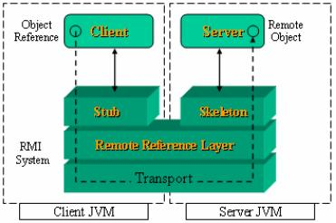
RMI (Remote Method Invocation)
Khái niệm
  Cài đặt RPC bằng ngôn ngữ Java.
  Cho phép 1 phương thức thực thi từ xa trên nhiều máy ảo khác nhau.
Kiến trúc ứng dụng
Bộ môn HTMT&TT, Khoa Công Nghệ Thông Tin và TT, ĐH Cần Thơ

Slide 5
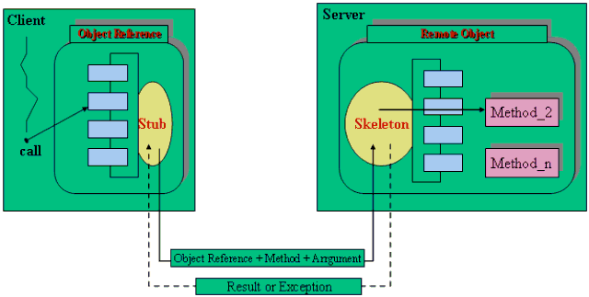
RMI (Remote Method Invocation)
Con đường kích hoạt 1 phương thức ở xa
Bộ môn HTMT&TT, Khoa Công Nghệ Thông Tin và TT, ĐH Cần Thơ

Slide 6
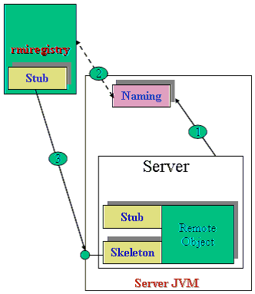
RMI (Remote Method Invocation)
Cơ chế vận hành của 1 ứng dụng Client-Server theo kiểu RMI
Bước 0: Server tạo ra các đối tượng cho phép gọi từ xa cùng với các Stub và Skeleton của chúng.
Bước 1: Server sử dụng lớp Naming để đăng ký tên cho một đối tượng từ xa.
Bước 2: Naming đăng ký Stub của đối tượng từ xa với Registry Server.
Bước 3: Registry Server sẵn sàng cung cấp tham thảo đến đối tượng từ xa khi có yêu cầu.
Bộ môn HTMT&TT, Khoa Công Nghệ Thông Tin và TT, ĐH Cần Thơ

Slide 7
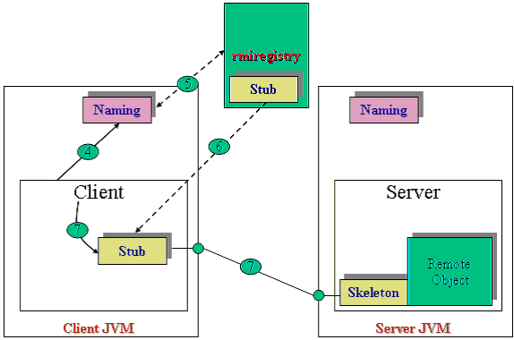
RMI (Remote Method Invocation)
Cơ chế vận hành của 1 ứng dụng Client-Server theo kiểu RMI
Bước 5: Naming tải Stub của đối tượng xa từ dịch vụ tên mà đối tượng xa đã đăng ký về Client
Bước 6: Cài đặt đối tượng Stub và trả về tham khảo đối tượng xa cho Client.
Bước 4: Client yêu cầu Naming định vị đối tượng xa qua tên đã được đăng ký (phương thức lookup) với dịch vụ tên
Bước 7: Client thực thi một lời gọi phương thức từ xa thông qua đối tượng Stub
Bộ môn HTMT&TT, Khoa Công Nghệ Thông Tin và TT, ĐH Cần Thơ

Slide 8
RMI (Remote Method Invocation)
Các lớp của Java hỗ trợ xây dựng ứng dụng RMI
  Các gói java.rmi và java.rmi.Server
  Các lớp thường dùng là:
    java.rmi.Naming
    java.rmi.RMISecurityManager
    java.rmi.RemoteException
    java.rmi.Server.RemoteObject
    java.rmi.Remote
    java.rmi.Server.UnicastRemoteObject
Bộ môn HTMT&TT, Khoa Công Nghệ Thông Tin và TT, ĐH Cần Thơ

Slide 9
RMI (Remote Method Invocation)
Xây dựng ứng dụng phân tán với RMI
  Tạo giao diện (interface) khai báo các phương thức được gọi từ xa của đối tượng.
  Tạo lớp cài đặt (implements) cho giao diện đã được khai báo.
  Viết chương trình Server.
  Viết chương trình Client.
  Dịch các tập tin nguồn theo dạng RMI (rmic) để tạo ra các lớp tương ứng và stub cho Client, skeleton cho Server.
  Khởi động dịch vụ registry (rmiregistry).
  Thực hiện chương trình Server.
  Thực thi chương trình Client.
Bộ môn HTMT&TT, Khoa Công Nghệ Thông Tin và TT, ĐH Cần Thơ

Slide 10
RMI (Remote Method Invocation)
Ví dụ minh họa:
Xây dựng ứng dụng phân tán theo dạng RMI:
  Định nghĩa 1 phương thức String sayHello() cho phép gọi từ xa.
  Khi kích hoạt phương thức đó: sẽ trả về kết quả là 1 chuỗi "Hello RMI" cho Client gọi nó.
Bộ môn HTMT&TT, Khoa Công Nghệ Thông Tin và TT, ĐH Cần Thơ

Slide 11
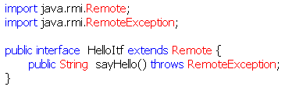
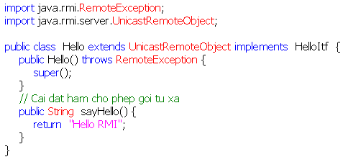
RMI (Remote Method Invocation)
Bước 1: Tạo interface khai báo phương thức từ xa
Bước 2: Tạo lớp cài đặt cho interface khai báo ở trên
Bộ môn HTMT&TT, Khoa Công Nghệ Thông Tin và TT, ĐH Cần Thơ

Slide 12
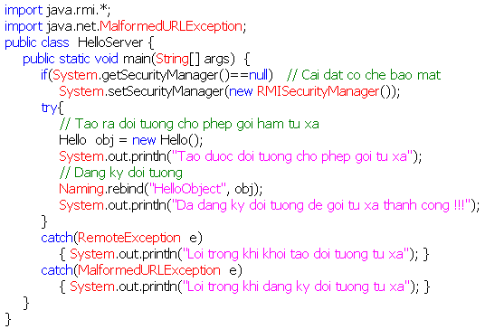
RMI (Remote Method Invocation)
Bước 3: Chương trình Server, tạo đối tượng cho phép gọi hàm từ xa.
Bộ môn HTMT&TT, Khoa Công Nghệ Thông Tin và TT, ĐH Cần Thơ

Slide 13
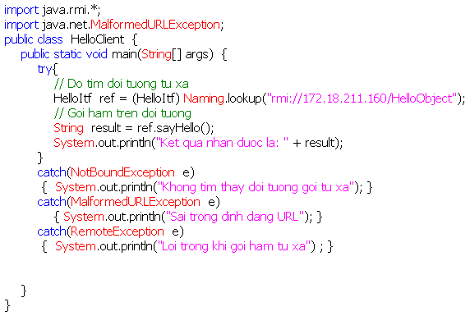
RMI (Remote Method Invocation)
Bước 4: Chương trình Client, tạo đối tượng tham chiếu đến đối tượng từ xa, gọi hàm từ xa trên đối tượng đó.
Bộ môn HTMT&TT, Khoa Công Nghệ Thông Tin và TT, ĐH Cần Thơ

Slide 14
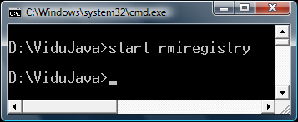
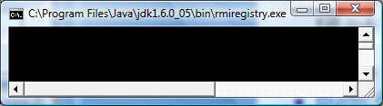
RMI (Remote Method Invocation)
Bước 5: Dịch các tập tin nguồn theo dạng RMI
  javac HelloItf.java Hello.java HelloServer.java HelloClient.java
  Kết quả: HelloItf.class, Hello.class, HelloServer.class, HelloClient.class
  rmic Hello
  Kết quả: Hello_Skel.class, Hello_Stub.class
Bước 6: Khởi động dịch vụ rmiregistry
  start rmiregistry [port]
  Cổng mặc định là 1099.
Không đóng cửa sổ này lại
Bộ môn HTMT&TT, Khoa Công Nghệ Thông Tin và TT, ĐH Cần Thơ

Slide 15
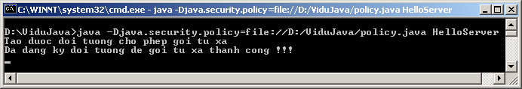
RMI (Remote Method Invocation)
Bước 7: Thực thi Server
  java -Djava.security.policy=URL_Of_PolicyFile ServerName
  URL_Of_PolicyFile: địa chỉ theo dạng URL của tập tin mô tả chính sách về bảo mật mã nguồn của Server (policy file).
  File có dạng sau (tham khảo thêm về tài liệu Security của Java):
    grant {
    // Giả sử cho phép mọi người đều được download tập tin trên Server
    permission java.security.AllPermission;
    };
Giả sử tập tin policy nằm ở thư mục D:\ViduJava\policy.java
Bộ môn HTMT&TT, Khoa Công Nghệ Thông Tin và TT, ĐH Cần Thơ

Slide 16
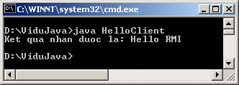
RMI (Remote Method Invocation)
Bước 8: Thực thi Client
Bộ môn HTMT&TT, Khoa Công Nghệ Thông Tin và TT, ĐH Cần Thơ

